Slide 1
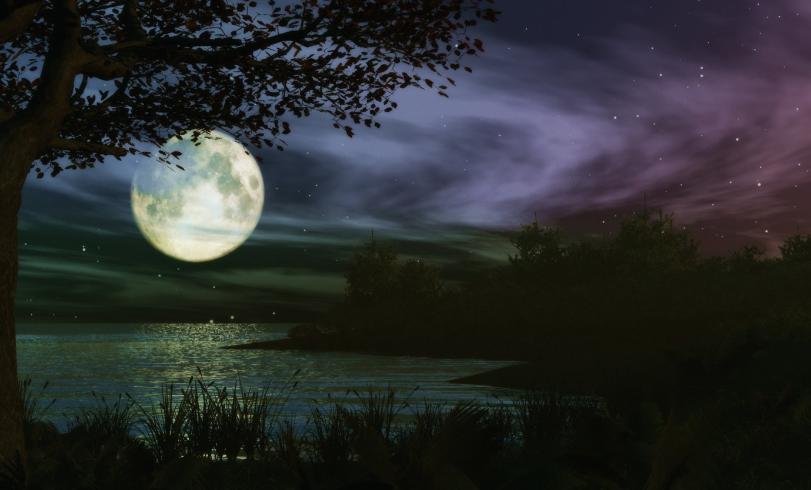
ZULHIJJAH
MENGGIAT IBADAH
18 Ogos 2017 / 25 Zulkaedah 1438

Slide 2
الحَمْدُ لِلَّهِ، الحَمْدُ لِلَّهِ الَّذِي مَنَّ عَلَيْنَا بِنِعْمَةِ الأَمْنِ وَالإِسْتِقْرَارِ، أَحْمَدُهُ سُبْحَانَهُ وَأَشْكُرُهُ وَأَسْأَلُهُ الْعِظَّةَ وَالإِعْتِبَارِ، وَأَشْهَدُ أَنْ لاَّ إِلَهَ إِلاَّ اللهُ وَحْدَهُ لاَ شَرِيْكَ لَهُ الْقَآئِلِ: وَكُلُّ شَيْءٍ عِنْدَهُ بِمِقْدَارٍ، وَأَشْهَدُ أَنَّ سَيِّدَنَا وَنَبِيَّنَا مُحَمَّدًا عَبْدُهُ وَرَسُوْلُهُ دَعَا إِلَى اللهِ بِحِكْمَةٍ وَّاقْتِدَارٍ، صَلَّى اللهُ عَلَيْهِ وَعَلَى آلِهِ وَصَحْبِهِ مَا تَعَاقَبَ اللَّيْلُ وَالنَّهَارُ. أَمَّا بَعْدُ: فَأُوْصِيْكُمْ وَنَفْسِي بِتَقْوَى اللهِ.

Slide 3
قَالَ اللهُ تَعَالَى
ﮇ ﮈ ﮉ ﮊ ﮋ ﮌ ﮍ ﮎ ﮏ ﮐ ﮑ ﮒ ﮓ ﮔ ﮕ ﮖ ﮗ ﮘ ﮙ ﮚ ﮛ ﮜ ﮝ ﮞ ﮟ ﮠ ﮡ ﮢ ﮣ ﮤ ﮥ ﮦ ﮧ ﮨ ﮩ ﮪ ﮫ
(سورة الحج 27-28)

Slide 4
PESANAN TAQWA
meningkatkan ketakwaan
Mudah-mudahan kehidupan ini mendapat keberkatan di dunia dan di akhirat
meninggalkan segala larangan
melaksanakan segala perintah

Slide 5
Tajuk Khutbah :
ZULHIJJAH
MENGGIAT IBADAH

Slide 6
Setiap ibadah yang terkandung dalam setiap rukun Islam mempunyai nilai dan rahsianya yang tersendiri.
Syahadat merupakan ibadah hati kerana ia merupakan keyakinan dasar yang kemudian dilafazkan dengan lisan dan perbuatan.
Ibadah solat pula melibatkan gerakan jasad yang merupakan ibadah badani.
Ibadah puasa ialah tentang sikap menahan diri, sementara zakat merupakan ibadah maali (harta) dan haji yang menggabungkan kesemua sisi dari empat ibadah sebelumnya.

Slide 7
ibadah haji memerlukan segala perkara yang diperlukan oleh empat rukun sebelumnya.
landasan iman yang tertanam dalam syahadat, tenaga jasmani dan harta yang ada pada solat dan zakat, serta sikap menahan diri yang terkandung dalam puasa.
ibadah haji sarat dengan nilai-nilai mulia, padat dengan jihad dan pengorbanan, penuh dengan tarbiyah dan pendidikan yang mampu menjadikan kita mukmin yang benar-benar taat kepada Allah SWT.

Slide 8
Kefardhuan ibadah haji
ﮬ ﮭ ﮮ ﮯ ﮰ ﮱ ﯓ ﯔ ﯕ ﯖ ﯗ ﯘ ﯙ ﯚ ﯛ ﯜ ﯝ ﯞ
Maksudnya:
"Dan Allah mewajibkan manusia mengerjakan ibadat Haji dengan mengunjungi Baitullah, iaitu sesiapa yang mampu sampai kepadanya. Dan sesiapa yang kufur (ingkarkan kewajipan ibadat haji itu), maka sesungguhnya Allah Maha Kaya (tidak berhajatkan sesuatu pun) dari sekalian makhluk."
Surah Ali Imran:97

Slide 9
hadis Rasulullah SAW yang diriwayatkan daripada Ibnu ‘Abbas RA:
مَا مِنْ أَيَّامٍ الْعَمَلُ الصَّالِحُ فِيهَا أَحَبُّ إِلَى اللَّهِ مِنْ هَذِهِ الأَيَّامِ. يَعْنِى أَيَّامَ الْعَشْرِ. قَالُوا يَا رَسُولَ اللَّهِ وَلاَ الْجِهَادُ فِى سَبِيلِ اللَّهِ قَالَ وَلاَ الْجِهَادُ فِى سَبِيلِ اللَّهِ إِلاَّ رَجُلٌ خَرَجَ بِنَفْسِهِ وَمَالِهِ فَلَمْ يَرْجِعْ مِنْ ذَلِكَ بِشَىْءٍ

Slide 10
Mafhumnya:
“Tidak ada satu amal soleh yang lebih dicintai oleh Allah melebihi amal soleh yang dilakukan pada hari-hari ini (iaitu 10 hari pertama bulan Zulhijjah).” Para sahabat bertanya: “Tidak juga jihad di jalan Allah?” Nabi SAW menjawab, “Tidak juga jihad di jalan Allah, kecuali orang yang pergi berjihad dengan jiwa dan hartanya namun tidak ada yang kembali satu pun”
(Hadis riwayat Abu Daud, al-Tirmidzi, Ibnu Majah, dan Ahmad)

Slide 11
Dalam kitab Lataif al-Maarif karangan Imam Ibnu Rajab al-Hanbali ada menyebutkan bahawa amalan pada setiap hari pada awal Zulhijah sama dengan amalan satu tahun.
Bahkan ada yang mengatakan sama dengan 1000 hari, manakala hari Arafah sama dengan 10,000 hari.
Walaupun keutamaan ini semua berlandaskan pada riwayat fadhail yang lemah (dhaif), namun hal ini tetap menunjukkan keutamaan beramal pada awal Zulhijah berdasarkan hadis sahih seperti hadis Ibnu Abbas yang disebutkan tadi.

Slide 12
Antara amalan yang disyariatkan untuk beramal pada awal bulan Zulhijjah ialah berpuasa dari 1 Zulhijjah sehingga 9 Zulhijjah.
Hal ini berdasarkan tindakan Rasulullah SAW yang berpuasa pada waktu-waktu ini berdasarkan hadis yang direkodkan.

Slide 13
عَنْ بَعْضِ أَزْوَاجِ النَّبِىِّ -صلى الله عليه وسلم- قَالَتْ كَانَ رَسُولُ اللَّهِ -صلى الله عليه وسلم- يَصُومُ تِسْعَ ذِى الْحِجَّةِ وَيَوْمَ عَاشُورَاءَ وَثَلاَثَةَ أَيَّامٍ مِنْ كُلِّ شَهْرٍ أَوَّلَ اثْنَيْنِ مِنَ الشَّهْرِ وَالْخَمِيسَ
Mafhumnya:
“Rasulullah SAW biasanya berpuasa pada sembilan hari awal Zulhijjah, pada hari ‘Asyura (10 Muharram), berpuasa tiga hari setiap bulannya”
(Hadis riwayat Abu Daud)

Slide 14
kita dianjurkan untuk memperbanyakkan:
Bertakbir
bertahlil
Bertasbih
Bertahmid
Beristighfar
memperbanyakkan berdoa

Slide 15
Hal ini sebagaimana disebutkan oleh Imam al-Bukhari:
وَقَالَ ابْنُ عَبَّاسٍ وَاذْكُرُوا اللَّهَ فِى أَيَّامٍ مَعْلُومَاتٍ أَيَّامُ الْعَشْرِ، وَالأَيَّامُ الْمَعْدُودَاتُ أَيَّامُ التَّشْرِيقِ. وَكَانَ ابْنُ عُمَرَ وَأَبُو هُرَيْرَةَ يَخْرُجَانِ إِلَى السُّوقِ فِى أَيَّامِ الْعَشْرِ يُكَبِّرَانِ، وَيُكَبِّرُ النَّاسُ بِتَكْبِيرِهِمَا. وَكَبَّرَ مُحَمَّدُ بْنُ عَلِىٍّ خَلْفَ النَّافِلَةِ

Slide 16
Mafhumnya:
“Ibnu ‘Abbas berkata, “Berzikirlah kamu kepada Allah pada hari-hari yang ditentukan iaitu 10 hari pertama Zulhijjah dan juga pada hari-hari tasyriq.” Ibnu ‘Umar dan Abu Hurairah pernah keluar ke pasar pada sepuluh hari pertama Zulhijjah, lalu mereka bertakbir, lantas manusia pun turut ikut bertakbir. Muhammad bin ‘Ali juga bertakbir setelah solat sunat.”

Slide 17
disyariatkan juga kita melakukan penyembelihan korban pada 10 Zulhijjah dan pada hari-hari tasyriq (11 – 13 Zulhijjah)
sempena memperingati peristiwa Nabi Ibrahim AS yang telah menzahirkan ketaatannya kepada Allah SWT apabila menerima arahan untuk menyembelih puteranya, Nabi Ismail AS.
Bagi sesiapa yang berniat melaksanakan ibadah korban, maka disunatkan baginya untuk tidak memotong kuku dan bulu di tubuhnya sehingga dia menyembelih haiwan korbannya.

Slide 18
Ibadah haji antara ibadah yang terkandung banyak makna yang tersirat.
di sebalik keseragaman ihram ini tersimpan pelbagai makna.
penyeragaman ihram yang berwarna putih ini melambangkan bahawa setiap manusia itu adalah sama di hadapan Allah SWT walaupun mereka memiliki darjat dan status sosial yang berbeza.
Setiap manusia itu adalah sama di hadapan Allah SWT kecuali taqwa jua bertindak sebagai penanda arasnya.
Pakaian ihram juga mengingatkan manusia akan ketidakberdayaannya.
Ia mengingatkan manusia kepada hari pertemuan dengan Allah SWT.

Slide 19
ﭟ ﭠ ﭡ ﭢ ﭣ ﭤ ﭥ ﭦ ﭧ ﭨ ﭩ ﭪ ﭫ
Maksudnya:
“Dan sesungguhnya Kiamat itu akan datang, tidak ada syak padanya, dan bahawa sesungguhnya Allah akan membangkitkan orang yang di dalam kubur.”
Surah al-Hajj ayat 7

Slide 20
Sesungguhnya sesiapa yang mendapatkan sepuluh hari bulan Zulhijjah merupakan sebahagian dari nikmat Allah SWT yang sangat besar atasnya.
Hanya orang-orang soleh yang bersegera kepada kebaikan untuk menghormatinya dengan selayaknya.
Menjadi kewajipan bagi setiap muslim untuk memenafaatkan kesempatan ini dengan memberi perhatian yang lebih, dan menundukkan dirinya pada menjalankan ketaatan.

Slide 21
rumusan boleh diambil sebagai pengajaran
Pertama: Ibadah haji mendidik umat Islam akan erti pengorbanan dan disiplin diri dalam usaha mentaati perintah Allah SWT
Kedua: Penting bagi setiap umat Islam untuk memiliki ilmu setiap amalan yang hendak dilaksanakan.
Ketiga: Seharusnya bagi tiap-tiap umat Islam merebut peluang melaksanakan amalan-amalan yang dituntut dilakukan pada awal bulan Zulhijjah.

Slide 22
ﭷ ﭸ ﭹ ﭺ ﭻ
ﮇ ﮈ ﮉ ﮊ ﮋ ﮌ ﮍ ﮎ ﮏ ﮐ ﮑ ﮒ

Slide 23
Maksudnya:
“Sesungguhnya Kami telah mengurniakan kepadamu (wahai Muhammad) kebaikan yang banyak. Oleh itu, kerjakanlah sembahyang kerana Tuhanmu semata-mata, dan sembelihlah korban. Sesungguhnya orang yang bencikan engkau, dialah yang terputus (dari rahmat Allah).”
(Surah al-Kauthar ayat 1-3)

Slide 24
بَارَكَ اللهُ لِيْ وَلَكُمْ بِالْقُرْآنِ الْعَظِيْمِ وَنَفَعَنِي وَإِيَّاكُمْ بِمَا فِيْهِ مِنَ الأيَاتِ وَالذِّكْرِ الْحَكِيْمِ وَتَقَبَّلَ مِنِّي وَمِنْكُمْ تِلاوَتَهُ إِنَّهُ هُوَ السَّمِيعُ الْعَلِيْمُ. أَقُوْلُ قَوْلِيْ هَذَا وَأَسْتَغْفِرُ اللهَ الْعَظِيْمَ لِيْ وَلَكُمْ وَلِسَائِرِ الْمُسْلِمِيْنَ وَالْمُسْلِمَاتِ وَالْمُؤْمِنِيْنَ وَالْمُؤْمِنَاتِ الأَحْيَاءِ مِنْهُمْ وَالأَمْوَاتِ، فَاسْتَغْفِرُوْهُ، إِنَّهُ هُوَ الْغَفُوْرُ الرَّحِيْمُ

Slide 25
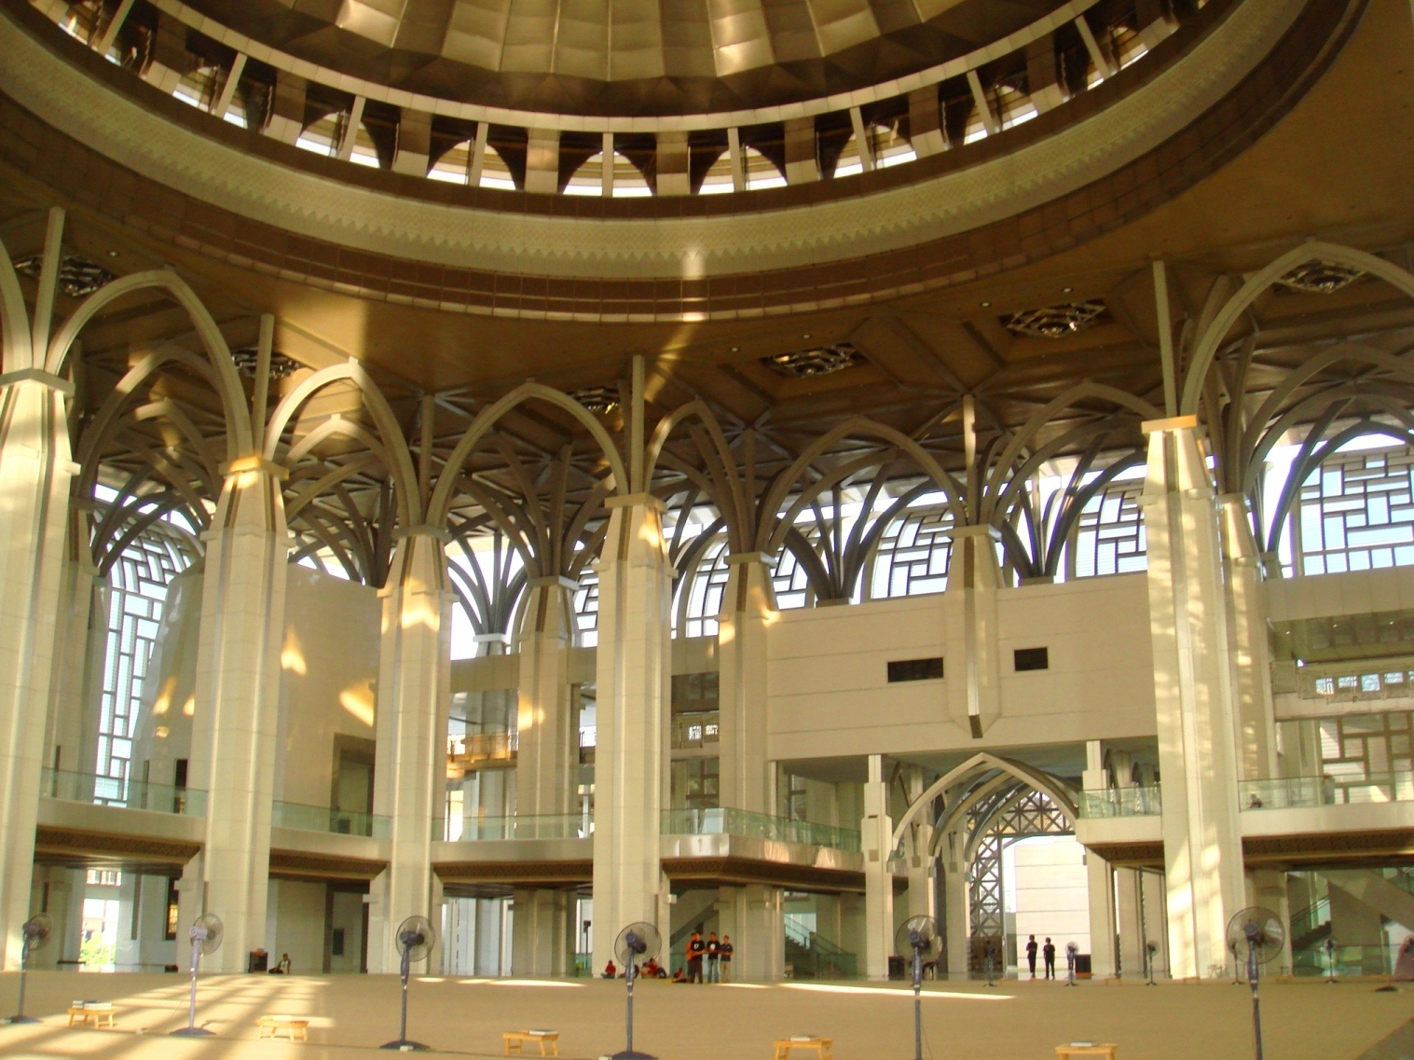

Slide 26
الْــحَـمْـدُ لِلَّــهِ حَـمْدًا كَثِيرًا كَـمَـا أَمَرَ، أَشْهَدُ أَن لَّا إِلَـــــــهَ إِلَّا اللَّهُ وَحْدَهُ لَا شَرِيــــكَ لَــــهُ، إِقْرَارًا بِرُبُوبِــيَّـــتِــهِ وَإِرْغَـــامًــا لِّـمَـنْ جـَحـَدَ بِــهِ وَكَـفَـرَ، وَأَشْهَدُ أَنَّ سَيِّدَنَــا مُـحَـمَّـدًا عَبْدُهُ وَرَسُـــولُـهُ سَيِّدُ الْجِـنِّ وَالْبَشَرِ.
Aku bersaksi bahawa tiada tuhan yang disembah melainkan Allah yang Maha Esa dan tiada sekutu bagi-Nya. Aku juga bersaksi bahawa penghulu dan Nabi kami Muhammad SAW adalah hamba dan rasul-Nya penghulu segala jin dan manusia.

Slide 27
اللَّـهُمَّ فَـصَــلِّ وَسَــلِّمْ عَلَى سَيِّدِنَــا مُـحَـمَّـدٍ وَعَلَى آلِــــــهِ الْــمُـصـَابِيحِ الْغُرَرِ.
Ya Allah, berilah selawat, sejahtera dan berkat ke atas penghulu dan Nabi kami Muhammad SAW, kaum keluarga serta para sahabat baginda.

Slide 28
أَمَّـــا بَعْدُ، فَيَا أَيُّــهـَــا الـنَّــاسُ، اتَّـقُـوا اللَّـهَ فِيمَـا أَمَـرَ، وانْـتَــهُــوا عَـمَّـا نَـهَـاكُمْ عَـنْـهُ وَحَــذَّرَ. وَاعْلَمُـوا أَنَّ اللَّهَ أَمَـرَكُمْ بِــأَمْــرٍ بَـدَأَ فِــيــهِ بِنَفْسِـهِ وَثَــنَّـى بِــمَـلَائِــــكَتِهِ الْمُسَـبِّـحَـةِ بِقُدْسِهِ. فَـقَـالَ اللَّـهُ تَعَالَى وَلَمْ يَزَلْ قَـــــائِــلًا عَـلِــيـمًـا:

Slide 29
ﭲ ﭳ ﭴ ﭵ ﭶ ﭷ ﭸ ﭹ ﭺ ﭻ ﭼ ﭽ ﭾ ﭿ ﮀ

Slide 30
اللَّهُمَّ صَلِّ وَسَلِّمْ عَلَى سَيِّدِنَا مُحَمَّدٍ وَعَلَى آلِ سَيِّدِنَا مُحَمَّدٍ كَمَا صَلَّيْتَ عَلَى سَيِّدِنَا إِبْرَاهِيْمَ وَعَلَى آلِ سَيِّدِنَا إِبْرَاهِيْمَ؛ وَبَارِكْ عَلَى سَيِّدِنَا مُحَمَّدٍ وَعَلَى آلِ سَيِّدِنَا مُحَمَّدٍ كَمَا بَارَكْتَ عَلَى سَيِّدِنَا إِبْرَاهِيْمَ وَعَلَى آلِ سَيِّدِنَا إِبْرَاهِيْمَ فِى الْعَالَمِيْنَ إِنَّكَ حَمِيْدٌ مَجِيْدٌ.

Slide 31
وَارْضَ اللّهُمَّ عَنِ الأَرْبَعَةِ الْخُلَفَاءِ الرَّاشِدِيْنَ سَادَاتِنَا أَبِى بَكْرٍ وَعُمَرَ وَعُثْمَانَ وَعَلِىٍّ بْنِ أَبِى طَالِبٍ، وَعَنْ أَزْوَاجِ نَبِيِّنَا الْمُطَهَّرَاتِ مِنَ الأَدْنَاسِ وَعَنْ أَهْلِ بَيْتِهِ وَقَرَابَتِهِ وَعَنْ سَائِرِ الصَّحَابَةِ الأَكْرَمِيْنَ وَالتَّابِعِيْنَ وَمَنْ تَبِعَهُمْ بِإِحْسَانٍ إِلَى يَوْمِ الدِّيْنِ. وَارْضَ عَنَّا بِرَحْمَتِكَ يَا أَرْحَمَ الرَّاحِمِيْنَ.
Ya Allah, kurniakanlah keredaan kepada empat orang khulafa ar-Rasyidin Saidina Abu Bakar, Umar, Usman dan Ali bin Abi Talib. Isteri-isteri Nabi yang suci, ahli keluarga, seluruh sahabat serta para tabiin. Juga, redhailah kami sekalian wahai Tuhan Yang Maha Penyayang.

Slide 32
وَعَنْ أَهْلِ بَيْتِهِ وَقَرَابَتِــهِ وَعَن سَائِرِ الصَّحَـابَـةِ الْأَكْرَمِينَ، وَالتَّـابِعِينَ وَمَن تَبِعَهُمْ بِإِحْسَانٍ إِلَى يَوْمِ الدِّينِ، وَارْضَ عَــنَّا بِرَحْمَتِكَ يَـــا أَرْحَمَ الرَّاحِمِينَ.
اللَّهُـمَّ اغْفِرْ لِلْمُسْلِمِينَ وَالـْمـُسْلِمَاتِ وَالْـمُؤْمِنِينَ وَالْـمُـؤْمِـنَـاتِ الْأَحْـيَــاءِ مِنْهُمْ وَالْأَمْـوَاتِ، وَأَلِّـفْ بَيْنَ قُلُوبِهِمْ وَأَصْلِحْ ذَاتَ بَيْنِهِمْ، وانْصُرْهُمْ عَلَى عَدُوِّكَ وَعَدُوِّهِمْ.
اللَّهُـمَّ انْصُرْ سَلَاطِينَ الْـمُسْلِمِينَ وَأَيِّـدْهُـمْ بِالتَّـقْوَى والتَّوْفِيقِ إِلَى يَوْمِ الدِّينِ، وَأَعْلِ كَلِمَةَ الْـمُوَحـِّدِينَ، وَأَدِمْ لَهُمُ الْعِـزَّةَ والتَّـمْـكِينِ.
اللَّهُـمَّ اهْدِنَا سُبُـلَ السَّلَامِ وَأَخْرِجْنَا مِنَ الظُّـلُـمَـاتِ إِلَى النُّورِ، وَجَـنِّـبْنَا الْـفَوَاحِشَ مَا ظَهَرَ مِنْهَا وَمَـا بَطَنَ.

Slide 33
اللَّـهُمَّ أَنزِلِ الرَّحْمَــةَ والسَّكِينَةَ وَالسَّلاَمَةَ والْعَافِيَةَ عَلَى عَبْدِكَ الْحَارِسِ لِشَرِيعَتِكَ مَلِكِنَا كباوه دولي يغ مها موليا سري فادوك بضيندا يغ دفرتوان أضوغ
سلطان محمد كليما
وَعَلَى كُلِّ قَرَابَتِهِ أَجْمَعِيْنَ. أَصْلَحَ اللَّهُ مُلْكَــــــهُ وَإِحْسَــانَهُ وَفَيَّضَ لَــــــهُ عَدْلَهُ وَبَلَّغَهُ مِنَ الْخَيْرِ مَـــا شَــــــــاءَهُ. اللَّـهُمَّ أَدِمِ الشَّرْعَ الشَّريفَ لَـــهُ وَلِوُزَرَائــِـــــــــــهِ سَبِيلًا وَمِنْهَــاجًــا، وَارْزُقْهُمُ التَّوْفِيقَ لِكُلِّ خَيْرٍ وَاجْعَـلْهُمْ سِرَاجًــا وَّهَّــــــاجًــــا.

Slide 34
اللَّـهُمَّ اجْعَلْ مَالِيزِيــــــَّــــــا وَسَــائِرَ بِلَادِ الْـمُسْلِمِينَ طَيِّبَةً آمِنَةً مُّطْمَئِــــــنَّـــةً رَّخِيَّـــةً. اللَّـهُمَّ سَلِّمْ بِلَادَنَـــــا مِنَ الْــمُــفْسِدِينَ وَطَهِّرْهَــا مِنَ الْـمُتَطَرِّفِينَ وَوَفِّقْنَا جَمِيعًا لِطَاعَتِكَ وَطَاعَةِ رَسُولِكَ مُحَمَّدٍ صَلَّى اللَّهُ عَلَيْهِ وَسَلَّمَ وَطَاعَةِ مَنْ أَمَرْتَنَا بِطَاعَتِهِ.
Ya Allah jadikanlah Malaysia dan seluruh negara umat Islam dalam keadaan aman, tenang dan makmur. Ya Allah selamatkan negara kami daripada golongan yang melakukan kerosakan, dan bersihkannya daripada golongan yang melampaui batasan dan perbaiki jalan kami dalam mentaati-Mu, Rasul-Mu dan mereka yang engkau perintah kami mentaatinya.

Slide 35
Ya Allah, kami memohon agar dengan rahmat dan perlindungan Mu, negara kami ini dan seluruh rakyatnya dikekalkan dalam keamanan dan kesejahteraan.
Tanamkanlah rasa kasih sayang dan kekalkanlah perpaduan di kalangan kami.
Semoga dengannya kami sentiasa hidup aman damai, sejahtera dan selamat sepanjang zaman.

Slide 36
ﯫ ﯬ ﯭ ﯮ ﯯ ﯰ ﯱ ﯲ ﯳ ﯴ ﯵ ﯶ ﯷ ﯸ ﯹ ﯺ
Ya Tuhan kami, janganlah engkau mengubah hati kami selepas Engkau memberi hidayah kepada kami dan kurniakanlah kami rahmat di sisiMu sesungguhnya Engkaulah Maha Pemberi

Slide 37
ﯜ ﯝ ﯞ ﯟ ﯠ ﯡ ﯢ ﯣ ﯤ ﯥ ﯦ
Ya Allah, Ya Tuhan kami, anugerahkanlah kami dengan kebaikan di dunia dan di akhirat, serta jauhilah kami daripada azab api neraka.

Slide 38
ﭻ ﭼ ﭽ ﭾ ﭿ ﮀ ﮁ ﮂ ﮃ ﮄ ﮅ ﮆ ﮇ ﮈ ﮉ ﮊ ﮋ
فَاذْكُرُوا اللهَ الْعَظِيْمَ يَذْكُرْكُمْ وَاشْكُرُوهُ عَلَى نِعَمِهِ يَزِدْكُمْ
وَاسْأَلُوهُ مِنْ فَضْلِهِ يُعْطِكُمْ وَلَذِكْرُ اللهِ أَكْبَرُ، وَاللهُ يَعْلَمُ مَا تَصْنَعُونَ.

